Slide 1
Transport Layer

Slide 2
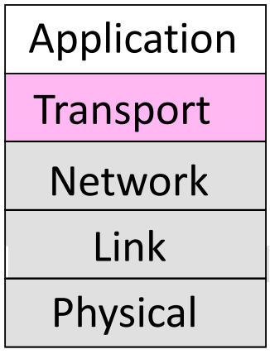
Transport Layer
Transport Layer
  Berada diatas Network Layer, bertugas mengirim data melintasi berbagai jaringan untuk melayani aplikasi sesuai kualitas atau reliabilitas yang dibutuhkan

Slide 3
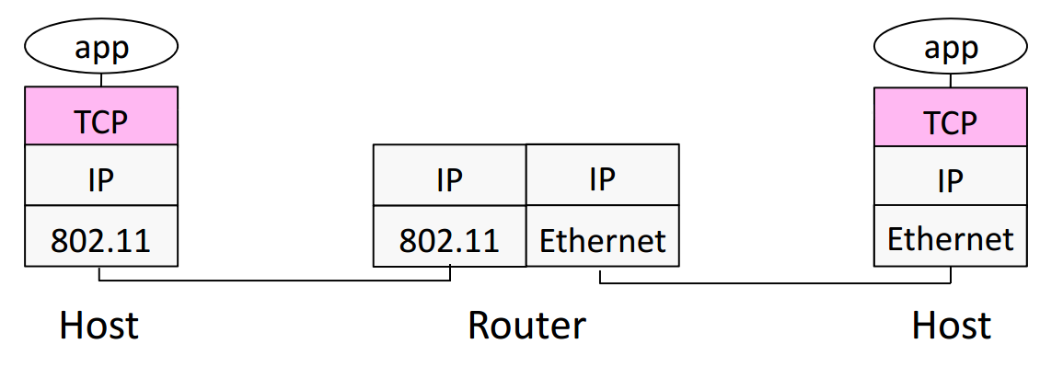
Transport Layer
Transport layer menyediakan koneksi end-to-end melintasi jaringan
Notes:
Informasi yang dikirim pada lapisan Transport tidak diperiksa oleh perangkat (Router, switch, etc)

Slide 4
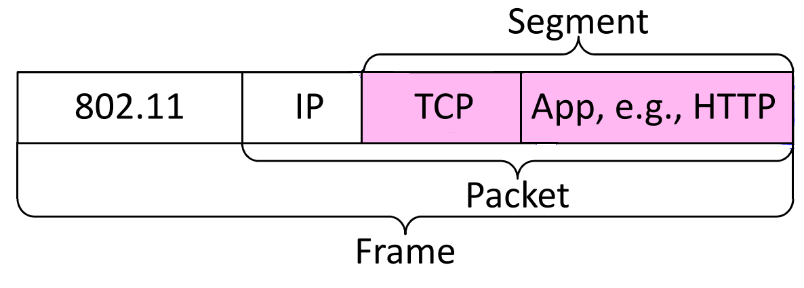
Transport Layer
Segmen-segmen mengangkut data dari aplikasi melintasi jaringan
Segmen dibungkus dalam paket, dan paket dibungkus dalam frame

Slide 5
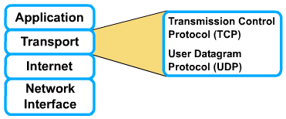
Transport Layer
Protokol pada Transport Layer TCP/IP terdiri atas : TCP dan UDP.

Slide 6
Transport Layer
Setiap proses pada aplikasi harus mendefinisikan protokol transport mana yang akan digunakan.
  Contoh: HTTP, FTP, SMTP menggunakan TCP,
  sedangkan DNS, Internet Telephony menggunakan UDP.
Sebuah host dapat memberikan layanan lebih dari satu proses, hal ini terjadi karena Transport Layer mampu memberikan layanan multiplexing dan demultiplexing.

Slide 7
Multiplexing - Demultiplexing
Dalam jaringan TCP/IP beberapa proses dapat dikirimkan secara bersama-sama dari sebuah host melalui multiplexing.
Pada sisi penerima, demultiplexing mengijinkan alokasi pesan pada proses yang sesuai.
Seperti diketahui, masing-masing proses dibedakan berdasarkan nomor Port.

Slide 8
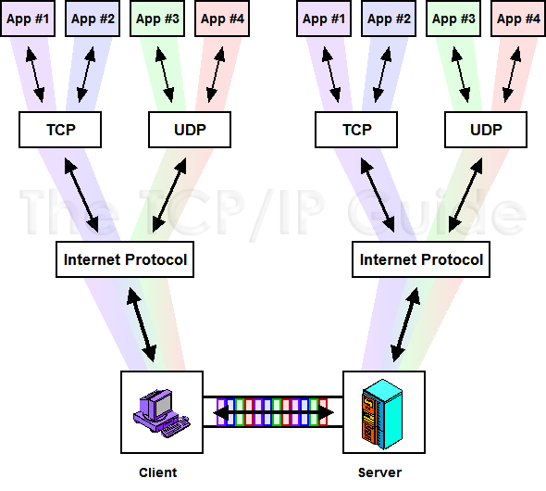
Ilustrasi Multiplexing-Demultiplexing
Source: www.tcpipguide.com

Slide 9
Port and Socket
Ada dua komponen yang biasa dipakai selama komunikasi pada layer transport yaitu port dan socket
Port
  Port bisa dikatakan internal address yang disediakan untuk aplikasi tertentu pada komputer. Setiap aplikasi mempunyai port yang berbeda
  Nomor Port antara 0 and 65,535.
  Aplikasi TCP/IP biasanya menggunakan nomor port dibawah 1,024, dimana setiap aplikasi biasanya nomornya sudah pasti. Port ini biasa disebut "Well-Known Ports".
Socket
  Merupakan kombinasi dari IP address dan TCP atau UDP port.
  Aplikasi men-generate socket ketika berkomunikasi dengan komputer lain
  IP address menentukan tujuan komputer dan Port menentukan aplikasi yang dipakai.

Slide 10
Beberapa Well-known Port
Port | Protocol | Use
20,21 | FTP | File transfer
22 | SSH | Remote login, pengganti Telnet
25 | SMTP | Email
80 | HTTP | World wide web
110 | POP-3 | Remote email access
143 | IMAP | Remote email access
443 | HTTPS | Secure web (HTTP over SSL/TLS)
543 | RTSP | Media player control
631 | IPP | Printer sharing

Slide 11
Socket API (Aplication Programming Interface)
Abstraksi sederhana untuk menggunakan jaringan
  “Network” API (tepatnya Transport service) digunakan untuk menulis aplikasi Internet
  Bagian dari semua OS dan bahasa pemrograman; awal mulanya dari Berkeley (Unix) tahun 1983
Mendukung kedua layanan transport Internet (Stream dan Datagram)
Notes:
Stream = Connection Oriented
Datagram = Connectionless

Slide 12
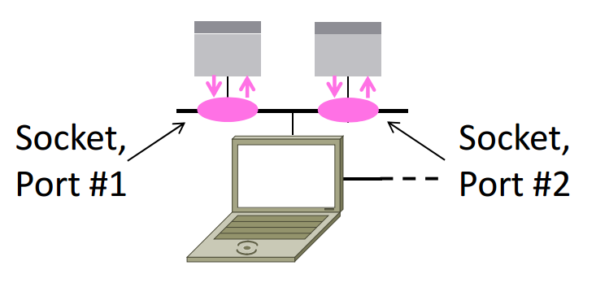
Socket API (2)
Socket membantu applikasi terhubung ke jaringan lokal melalui port-port yang berbeda

Slide 13
Socket API (3)
Stream dan Datagram menggunakan API yang sama
Primitive | Arti
SOCKET | Membuat endpoint komunikasi baru
BIND | Menyambung alamat lokal (port) dengan soket
LISTEN | Siap menerima koneksi
ACCEPT | Membangun koneksi yang datang (pasif)
CONNECT | Mencoba membangun koneksi (aktif)
SEND(TO) | Mengirim data melalui soket
RECEIVE(FROM) | Menerima data dari soket
CLOSE | Melepaskan soket
Hanya untuk Stream
Ke/dari untuk Datagram

Slide 14
Perbandingan Transport Internet
TCP banyak fitur, UDP paket mandiri
TCP (Streams) | UDP (Datagrams)
Connections | Datagram
Bytes dikirim sekali, reliabel, dan berurutan | Messages bisa hilang, tidak berurutan, duplikasi
Panjang konten bervariasi | Ukuran message terbatas
Ada kontrol aliran antara pengirim dan penerima | Mengirim tanpa peduli kondisi penerima
Ada kontrol kemacetan antara pengirim dan penerima | Mengirim tanpa peduli kondisi jaringan
Notes:
Datagram, mirip paket

Slide 15
UDP (User Datagram Protokol)
UDP merupakan protokol connectionless, artinya tidak ada sesi komunikasi awal ketika data ditransmisikan.
UDP merupakan unreliable protokol.
  Artinya pesan yang dikirim tanpa ada nomor urut dan tanpa acknowledgment dari penerima shg pengirim tidak pernah tahu apakah pesan sudah diterima penuh atau tidak.
Jika terjadi Lost paket data harus di-retrieve oleh layer diatasnya (aplikasi).
Biasanya message UDP ditransmisikan secara regular dalam interval waktu tertentu atau setelah ditentukan batas waktu habis
Hanya membutuhkan sedikit resource memori dan processor
Contoh aplikasi yang menggunakan Protocol UDP Domain Name System(DNS) dan Dynamic Host Configuration Protocol(DHCP).

Slide 16
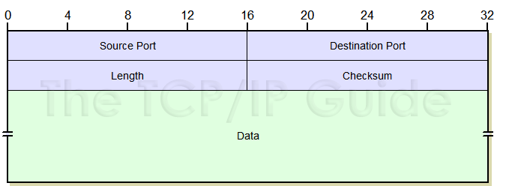
Struktur Segment UDP
Source: www.tcpipguide.com

Slide 17
UDP Checksum
Misalkan terdapat 3 buah 16-bit pesan sbb:
0111010101011101
0001101101100110
0101100101011011
Ketiga pesan dijumlahkan menjadi: 1110101000011110
Hasil jumlahan ini dioperasikan melalui 1’s komplemen menghasilkan checksum: 0001010111100001.

Slide 18
UDP Checksum
Pada sisi penerima semua 16-bit pesan dijumlahkan bersama-sama dengan checksum.
Apabila tidak ada kesalahan bit pada saat pengiriman hasil penjumlahan akan menjadi: 1111111111111111.
UDP mendeteksi kesalahan, tetapi tidak mengkoreksi kesalahan.

Slide 19
Alasan Menggunakan UDP
Tidak ada proses penetapan (establishment) koneksi → memperkecil delay.
Memiliki jumlah header lebih kecil daripada TCP → memperkecil delay, mempercepat proses transmisi.
Tidak ada kondisi-kondisi tertentu yang harus dilakukan, misalnya congestion control (kontrol kemacetan), sequence, acknowledgment seperti halnya pada TCP → memperkecil delay.

Slide 20
TCP (Transport Control Protocol)
TCP merupakan protocol connection-oriented, yang artinya data hanya bisa ditransmisikan setelah ada proses negosiasi terlebih dahulu antara pengirim dan penerima
Negosiasi diantaranya berupa : Berapa data yang bisa dikirim dalam satu waktu, nomor urut yang dipakai setiap pengiriman data dll.
TCP biasanya merupakan komunikasi fully duplex, yang artinya Setiap host yang berkomunikasi mempunyai dua chanel logical untuk mengirim dan menerima message
TCP Menyediakan transmisi data yang reliable, dengan cara.
  Setiap paket data diberi sequence number, dan positive acknowledgement jika sesuai yang diharapkan, jika tidak harus retransmite data
  Receiver akan membuang jika terjadi duplikasi data, dan resequences packets jika kedatangan tidak urut

Slide 21
TCP
Selain itu, TCP mensupport Flow Control untuk menghindari terlalu banyak data yang dikirim pada satu waktu dan overload pada jaringan router
Flow Control artinya harus ada kesepakatan berapa besar data yang dikirim dalam satu waktu antara pengirim dan penerima.
Flow Control mengindikasikan ukuran buffer penerima yang free yang bisa diisi dalam waktu tertentu

Slide 22
TCP
TCP adalah connection-oriented protocol.
TCP menjamin bahwa data yang dikirimkan pasti diterima oleh receiver dengan benar (reliable data transfer).
TCP memberi layanan komunikasi full-duplex.
Koneksi pada TCP merupakan koneksi point-to-point.

Slide 23
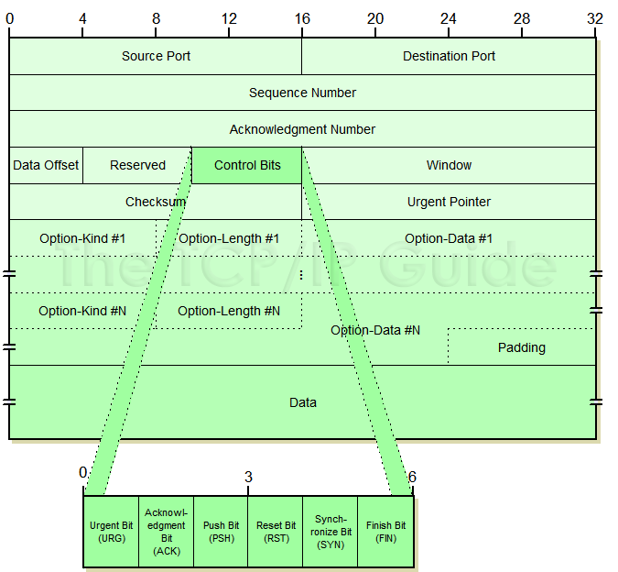
Struktur
Segment
TCP
Source: www.tcpipguide.com

Slide 24
Model Koneksi TCP
Model koneksi TCP protocol terdiri atas 3 fase, yaitu:
- Fase penetapan (establishment) koneksi.
- Fase transaksi pesan.
- Fase penutupan koneksi.

Slide 25
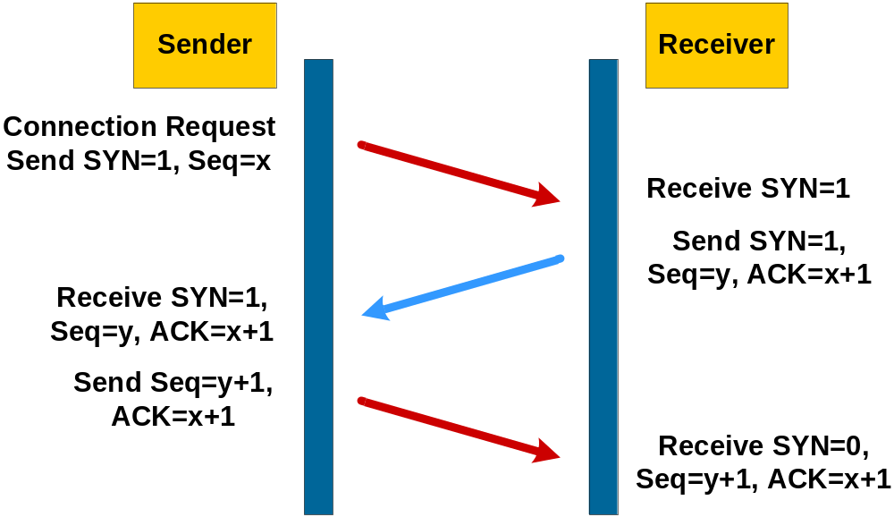
Fase Penetapan Koneksi TCP

Slide 26
Fase Penetapan Koneksi TCP
Fase penetapan koneksi TCP disebut sebagai: three-way handshake.
Tahapan:
1. Sender mengirimkan TCP segment dengan nilai SYN=1. Sender juga mengirimkan informasi sequence number (isn) yang digenerate secara random.

Slide 27
Fase Penetapan Koneksi TCP
2. TCP SYN segment diterima oleh receiver. Receiver mengalokasikan buffer memory dan variable untuk koneksi yang diminta serta mengirimkan segment TCP berisi: SYN=1, Acknowledgment field berisi isn dari sender + 1 dan sequence number berisi sembarang angka yang digenerate secara random oleh receiver.

Slide 28
Fase Penetapan Koneksi TCP
3. Setelah menerima TCP segment dari receiver, Sender mengirimkan kembali TCP segment ketiga yang berisi SYN=1, sequence number berisi isn dari receiver + 1 dan Acknowledgment field berisi isn dari sender + 1.

Slide 29
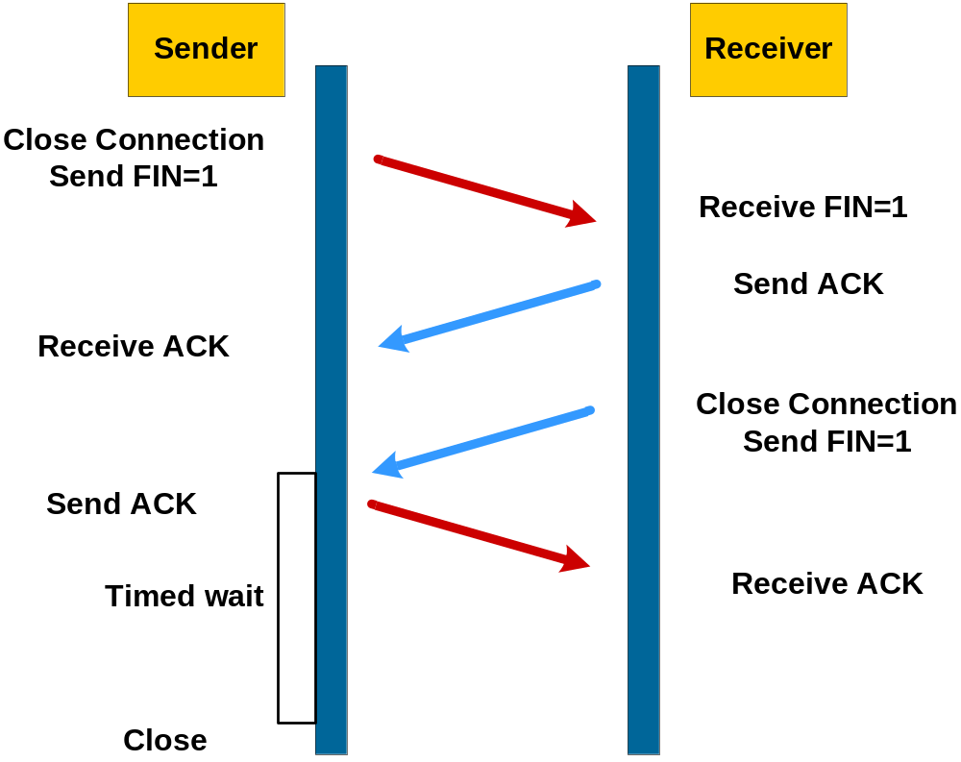
Fase Penutupan Koneksi TCP

Slide 30
Fase Penutupan Koneksi TCP
Sender memulai penutupan koneksi dengan mengirimkan TCP segment dengan nilai FIN=1.
Receiver mengirimkan TCP segment ACK.
Sender menunggu sampai Receiver mengirimkan TCP segment berikutnya.
Sender mengirim TCP segment ACK.
Setelah periode waktu tertentu koneksi tertutup.

Slide 31
Fase Transaksi Pesan TCP
TCP melakukan transaksi pesan dengan menggunakan sliding-window protocol.
Saat pengirim mengirim pesan, misalnya dengan isn=1, receiver mengirim acknowledgment dengan ACK=2. Artinya, pesan dengan isn=1 telah deterima, selanjutnya kirimkan pesan dengan isn=2.
Dan seterusnya sampai semua TCP segment dikirimkan.

Slide 32
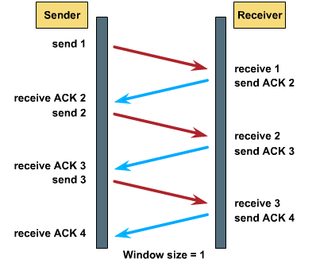
Fase Transaksi Pesan TCP

Slide 33
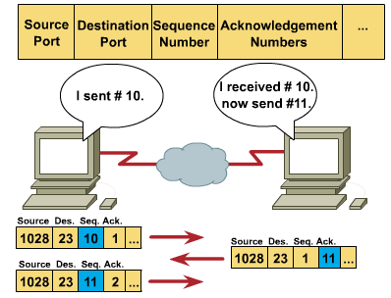
Fase Transaksi Pesan TCP

Slide 34
Fase Transaksi Pesan TCP
Pengiriman TCP segment (pesan) seperti pada contoh di atas menggunakan window size=1.
Model ini disebut juga sebagai Stop-And-Wait.
Kelemahan model ini adalah munculnya delay yang cukup besar karena pesan berikut baru bisa dikirimkan setelah sender menerima ACK.

Slide 35
Fase Transaksi Pesan TCP
Model Stop-And-Wait diperbaiki dengan menggunakan model Go-Back-N.
Dengan window size sebesar N, sebanyak N-pesan dapat dikirimkan pada satu saat.
Model ini juga dipakai untuk flow-control.

Slide 36
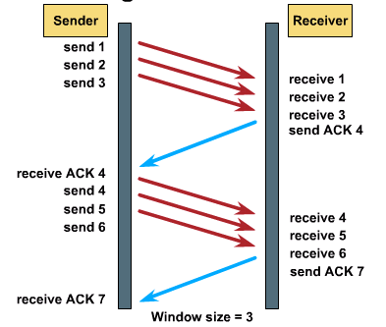
Fase Transaksi Pesan TCP

Slide 37
Fase Transaksi Pesan TCP
Gambar di atas adalah contoh transaksi TCP dengan window size=3.
Sender mengirimkan 3 pesan sekaligus.
Receiver menerima 3 pesan tersebut, selanjutnya receiver mengirimkan ACK=4. Artinya, pesan dengan isn=1,2 dan 3 telah deterima, selanjutnya kirimkan pesan dimulai dengan isn=4. Dan seterusnya.

Slide 38
Lost Segment
Apa yang harus dilakukan oleh TCP apabila terjadi kehilangan TCP segment di tengah jalan ?

Slide 39
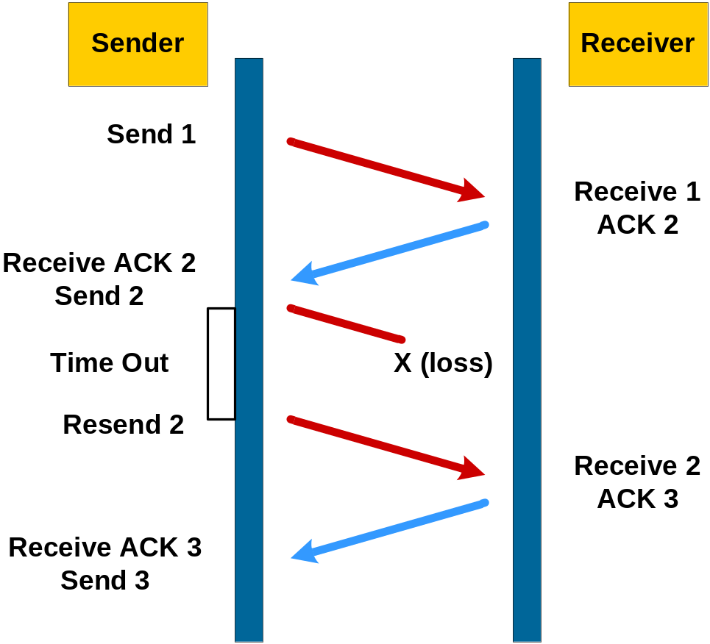
Lost Segment

Slide 40
Lost ACK
Apa yang harus dilakukan oleh TCP apabila terjadi kehilangan ACK segment di tengah jalan ?

Slide 41
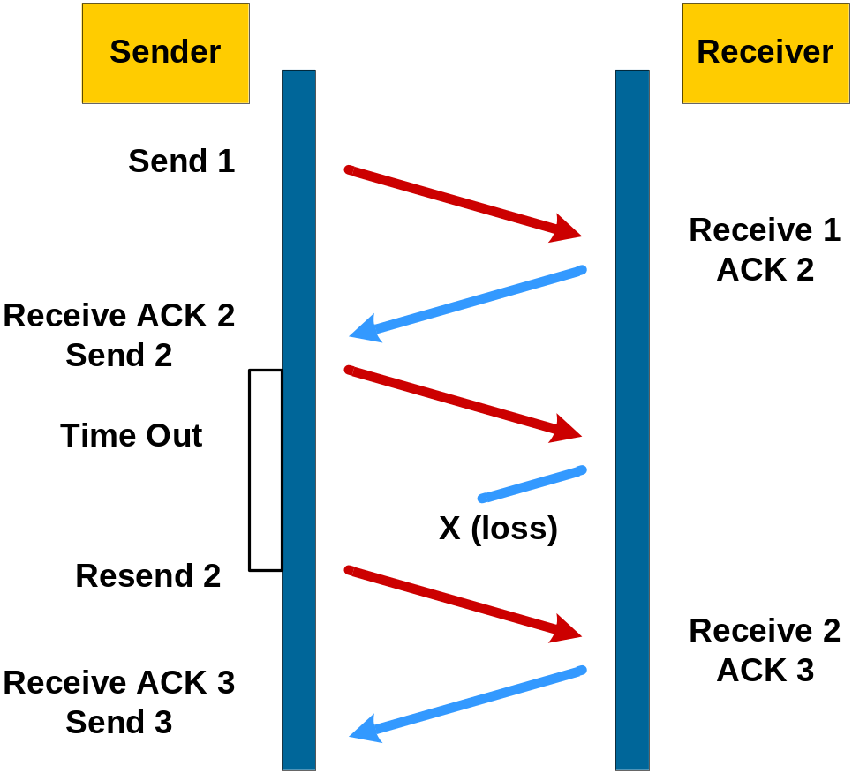
Lost ACK

Slide 42
Prematur Time Out
Apa yang terjadi apabila sender menganggap terjadi kehilangan ACK tetapi sebenarnya hanya terjadi delay pengiriman ACK ?

Slide 43
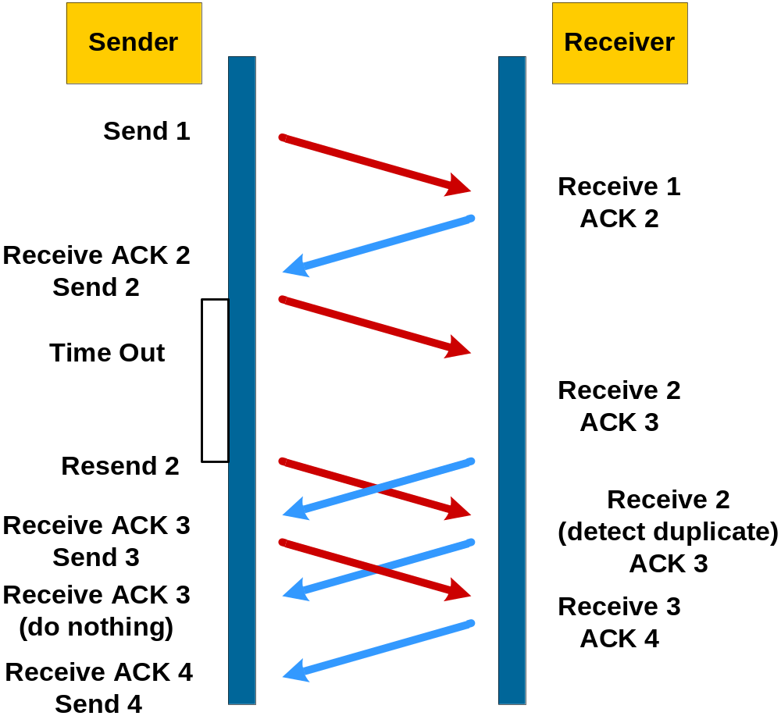
Prematur Time Out

Slide 44
The End

